Slide 1
Kəskin səthi flebit, tromboz və tromboflebit
Kəskin səthi flebit, tromboz və tromboflebit
Dr. Elvin İsazadə
ATU, I Cərrahi xəstəliklər kafedrası

Slide 2
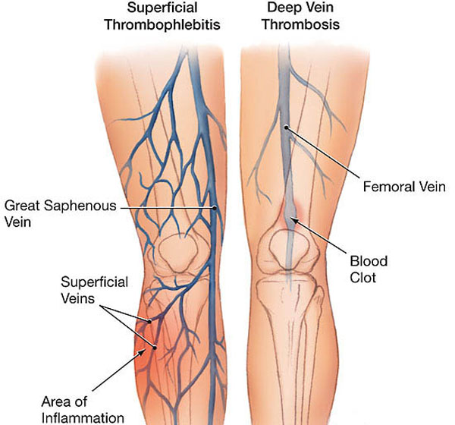
Tərifi
Kəskin səthi flebit, tromboz və tromboflebit
Fundamental baxış:
Flebit- venaların iltihabına deyilir, mənfəzində tromb olmur.
Tromboz- vena mənfəzində tromb olur, divarında iltihab olmur və ya zəif biruzə verir.
Tromboflebit (flebotromboz) – venada həm tromb, həm də iltihab olur.
Praktik baxış:
Səthi flebit – venaların iltihabıdır, tromboz olmur, az rast gəlinir və adətən xoş gedişlidir.
Səthi tromboflebit - magistral səthi venalarının şaxələrində meydana gələn iltihab və tromboza deyilir, adətən xoş gedişlidir, ağırlaşma risqi azdır.
Səthi tromboz – magistral səthi venalarda (böyük dərialtı vena, kiçik dəraltı vena və əlavə dərialtı vena) meydana gələn tromboza deyilir, tromoboemboliya risqi yükəkdir.
Klinik praktikada isə venaların iltihabi-trombotik xsətəlikləri tromboemboliya risqinə görə tromboemboliya risqi az və yüksək olan klinik formalara ayrılır

Slide 3
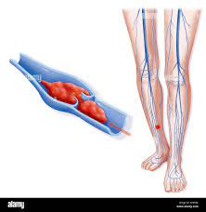
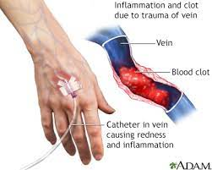
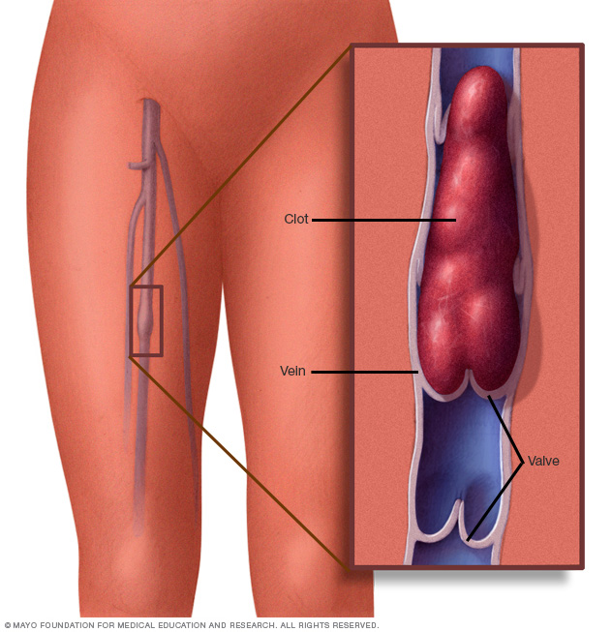
Təsnifatı
Kəskin səthi flebit, tromboz və tromboflebit
Yerinə görə:
Yuxarı ətrafların səthi flebiti, tromboflebiti, trombozu
Aşağı ətrafların səthi flebiti, tromboflebiti, trombozu
Ağırlaşmalarına görə:
Ağırlaşmamış
Ağırlaşmış (DVT, tromboemboliya, irinli tromboflebit, və s.)

Slide 4
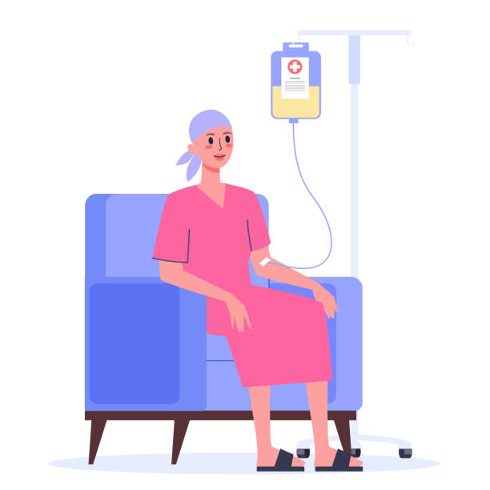
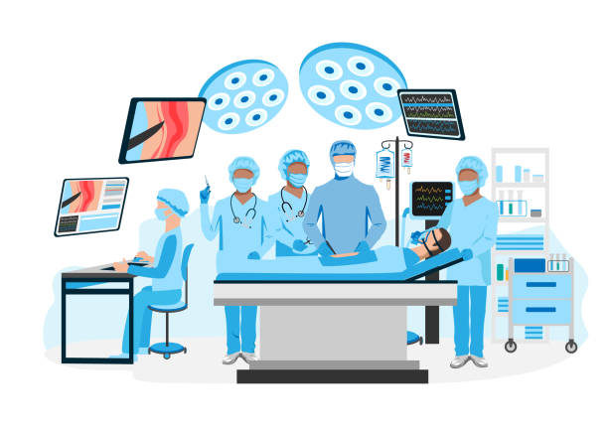
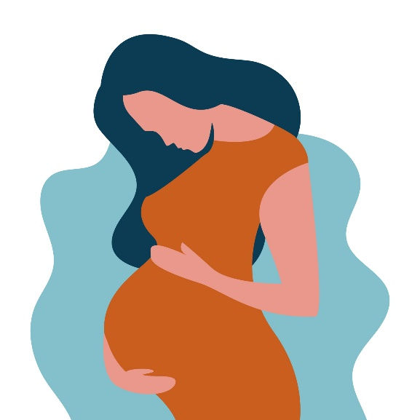
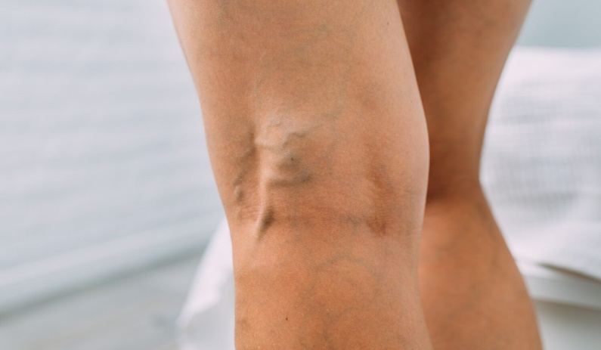
Səbəbləri
Kəskin səthi flebit, tromboz və tromboflebit
Aşağı ətrafların
Yuxarı ətrafların
Venoz müdaxilə
Əməliyyatlar
Hamiləlik
Bədxassəli xəstəliklər
Hiperkoaqulyasiya
Varikoz (90%)
İntravenoz kateterizasiya

Slide 5
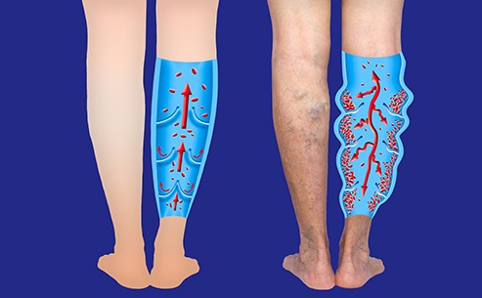
Patogenzi
Kəskin səthi flebit, tromboz və tromboflebit
Virxov
Triadası
Damar divarının zədələnməsi
Venada durğunluq
Hiperkoaqulyasiya

Slide 6
Gedişi
Kəskin səthi flebit, tromboz və tromboflebit
Səthi venaların trombotik-iltihabi xəstəliklərinin gedişi prosesin lokalizsiyasından, xarakterindən, səbəbindən asılı olaraq dəyişir.
Flebit və tromboflebit əksər hallarda xoş gedişli, öz-özünə və ya konservativ müalicə ilə məhdudlaşan xəstəliklərdir, tromboz isə ağrılaşmaya meyillidir.
Səthi tromboz magistral damarların proeksiyasında kəskin ağrı, qızartı, infiltrat və yüngül qızdırma ilə başlayır. Ağırlaşmasız hallarda ağrı və qızartı 2 həftə, infitratın sorulması 3 aya qədər davam edir. Xəstələrin yarısına yaxınında proqressivləşmə, ağırlaşmalar və təkrarlamalar baş verə bilir.
Flebit və tromboflebitlər adətən venaların, xüsusən də varikozların proeksiyasında kəskin ağrı, qızartı, infiltrat və yüngül qızdırma ilə başlayır. Ağrı və qızartı adətən 1 həftə davam edir, infiltratın sorulması isə 6-8 həftə çəkir. Çox az hallarda proses proqressivləşir və ağırlaşmalar baş verir.
Varikozlar, dizdən yuxarı magistral venaların cəlb olunması, venoz müdaxilələr və vücudda infeksiya ağırlaşmalı gedişə şərait yaradan önəmli faktorlardır.

Slide 7
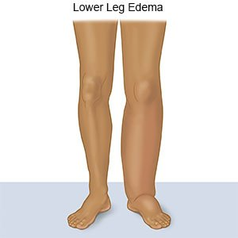
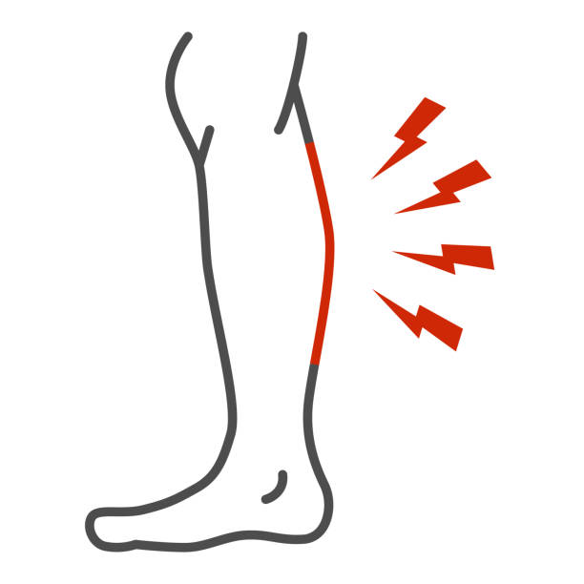
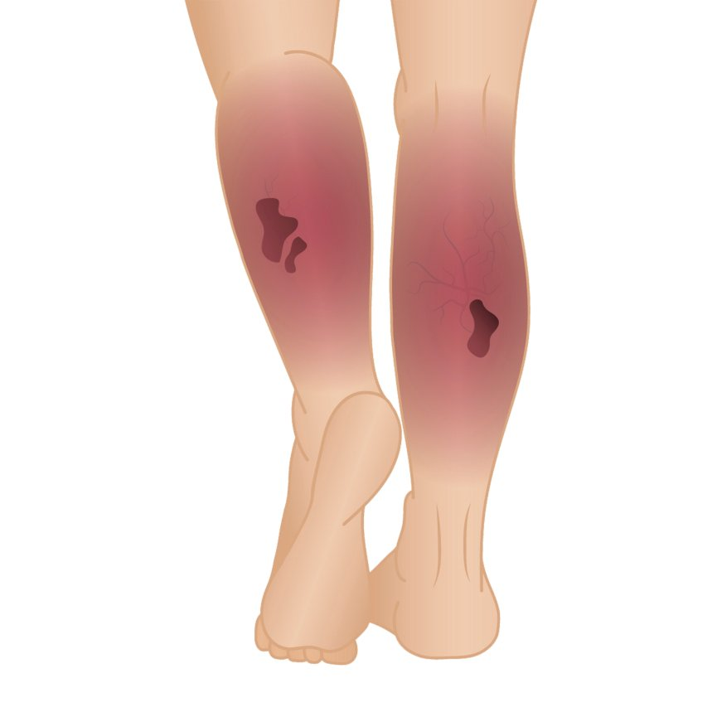
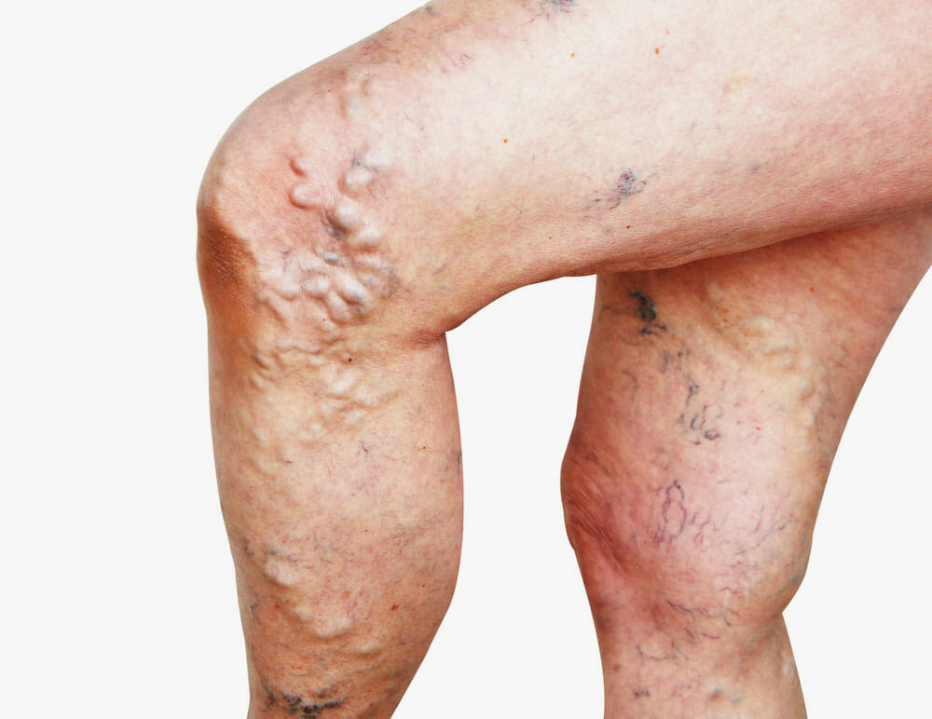
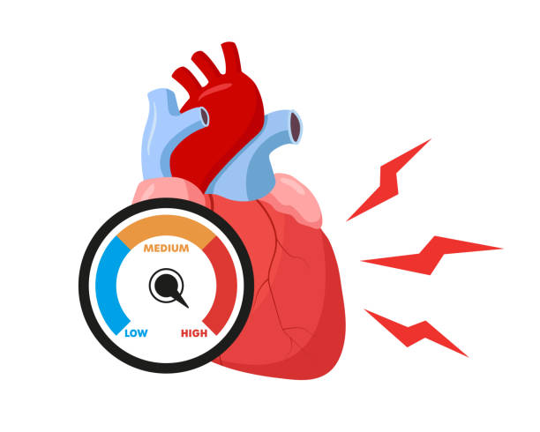
Klinik müayinə
Kəskin səthi flebit, tromboz və tromboflebit
Səthi flebit, tromboz və tromboflebit atətən kəskin başlayan venoz iltihab və tromboz əlamətləri ilə biruzə verirlər
Ödem
Ağrı
Qızartı, istilik
Səthi venaların bariz görünməsi
Subfibrilitet, taxikardiya

Slide 8
Laborator müayinə
Kəskin səthi flebit, tromboz və tromboflebit
İltihab
Leykositoz
CRP artması
Tromboz-fibrinoliz
D-dimer artması
Trombofiliya paneli
Tromboelastoqrafiya
Protein C və S Antitrobmin Antifosfolipidlər Faktor V leyden testi

Slide 9
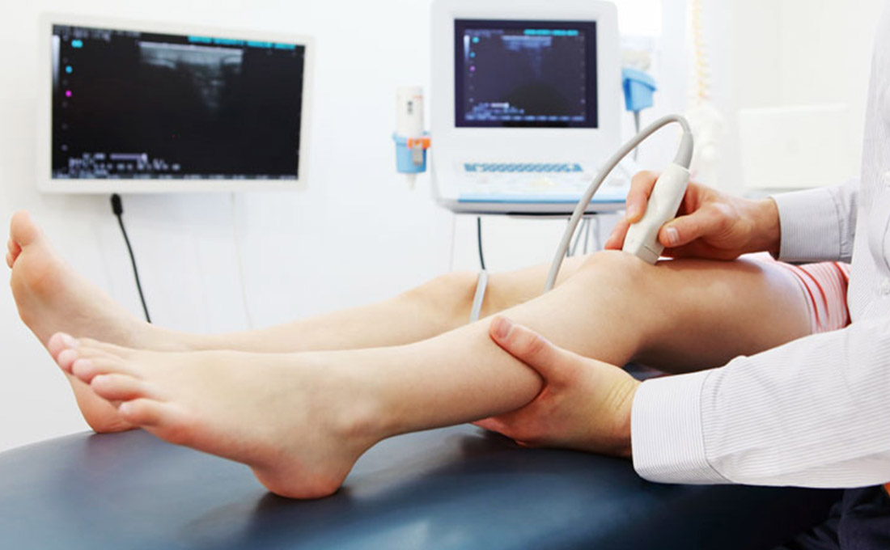
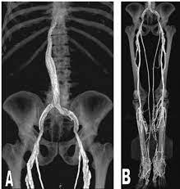
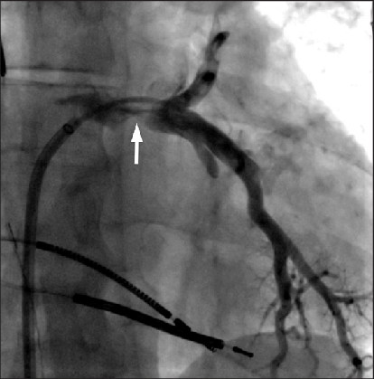
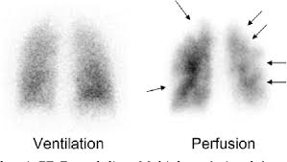
Görüntüləmə
Kəskin səthi flebit, tromboz və tromboflebit
Dupleks ultrasəs müayinəsi (DUS)
KT venoqrafiyası
Ventilyasiya-perfuziya ağciyər sintiqrafiyası
Ağciyər venoqrafiyası

Slide 10
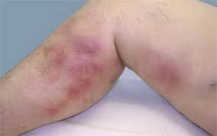
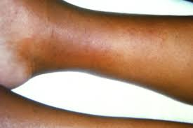
Şübhə
Kəskin səthi flebit, tromboz və tromboflebit
Venaların proeksiyası boyunca kəskin başlayan ağrı, ağrılı infiltrat, qızartı və ödem
- Varikoz venaları olanlar
- Anamnezdə venoz müdaxilələr
- Hamiləlik
-Anamnezdə trombofiliya (kanser, anadangəlmə trombofiliya)
-Anamnezdə aşağı ətraf vena xəstəlikləri
- Qanda D-dimer səviyyəsinin yüksəlməsi
Kəskin səthi flebit, tromboz və tromboflebitə

Slide 11
Diaqnozunun dəqiqləşdirilməsi
Kəskin səthi flebit, tromboz və tromboflebit
Əgər DUS venada trombozu göstərmirsə, divarda iltihabı göstərirsə flebit diaqnozu təsdiqlənir
Əgər DUS-da səthi venada tromb görünürsə trombun yerinə görə tromboz və ya tromboflebit diaqnozu qoyulur: tromb magistral venalarda olarsa tromboz, magistral venaların şaxələrində olarsa tromboflebit diaqnozu qoyulur.
Əgər DUS-da səthi venalarla yanaşı dərin venalarda da tromb görünərsə buna DVT ilə ağırlaşmış səthi tromboz adı verilir.

Slide 12
Differensial diaqnozu
Kəskin səthi flebit, tromboz və tromboflebit
Selulit
Həşərat dişləməsi
Dermatit
Tendinit
Limfangit
Sarkoid qranuloma
Popliteal (Baker) kisti.
Poliarterit nodosa
Kaposi sarkoması
Eritema nodosum

Slide 13
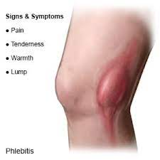
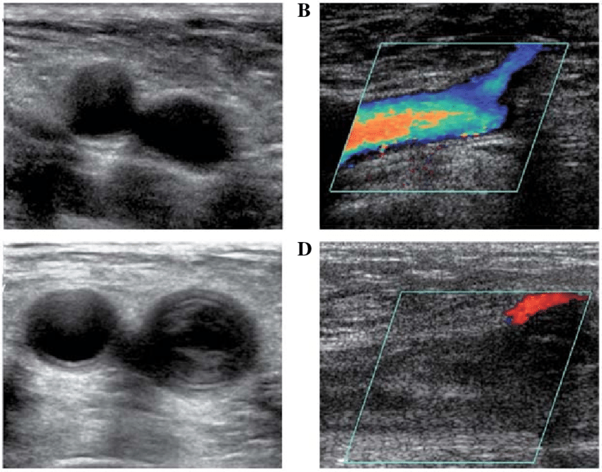
Diaqnostik kriteriyaları
Kəskin səthi flebit, tromboz və tromboflebit
1
2
3
Səthi flebit üçün kriteriyalar :
Klinik əlamətlər (ağrı, ağrılı və isti infiltrat, qızartı, ödem)
DUS-da trombun görünməməsi
Səthi tromboflebit üçün kriteriyalar :
Klinik əlamətlər (ağrı, ağrılı və isti infiltrat, qızartı, ödem)
DUS-da magistral səthi venaların şaxələrində tromb
Səthi tromboz üçün kriteriyalar
Klinik əlamətlər (ağrı, ağrılı və isti infiltrat, qızartı, ödem)
DUS-da magistral səthi venalarda tromb

Slide 14
İnkarı
Kəskin səthi flebit, tromboz və tromboflebit
Görüntüləmədə venoz trombun görünməməsi
Mənfi D-dimer qan testi ilə tromboz istisna edilir.

Slide 15
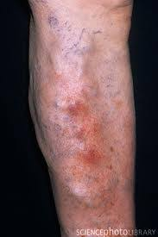
Səbəbin təyini
Kəskin səthi flebit, tromboz və tromboflebit
Əksər hallarda klinik müayinələr yetərli olur
Anmnezində səbəbi bilinməyən və təkrarlayan trombozlarda trombofilik vəziyyətləri araşdırmaq lazım gəlir.

Slide 16
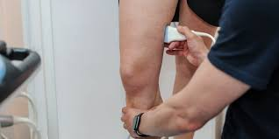
Ağırlıq dərəcəsinin təyini
Kəskin səthi flebit, tromboz və tromboflebit
Klinik formaları klinik və DUS ilə təyin edilir.
Ağırlaşmaları təyin etmək üçün klinik və DUS-dan başqa KT və digər müayinələr edilir.

Slide 17
Müalicə prinsipləri
Kəskin səthi flebit, tromboz və tromboflebit
Səthi flebit və tromboflebit xoş gedişli olsa da xəstələrə narahatlıq verir, az hallarda da olsa ağırlaşma risqi var, trombun isə ağırlaşma risqi yüksəkdir. Ona gərə də bu xəstəliklər mütləq müalicə olunmalıdırlar.
İltihabəlehinə tədbirlər və tromboembolik ağırlaşmaların qarşısının alınması əsas müalicə prinsipləridir.

Slide 18
Müalicə üsulları
Kəskin səthi flebit, tromboz və tromboflebit
1
2
3
Konservativ təbirlər
İltihabəlehinə dərmanlar (lokal və ya sistemik)
Soyuq və ya isti aplikasiyalar
Ayağın qaldırılması
Elastik corab
Göstərişə görə antibiotiklər
Göstərişə görə antikoaqulyantlar
Cərrahi müalicələr
Trombektomiya
Venektomiya
Liqasiya
Perforantların bağlanması
İrinliyin drenajı
.
Endovenoz müdaxilələr
Kava filtri

Slide 19
Əməliyyata əsas göstərişlər
Kəskin səthi flebit, tromboz və tromboflebit
Əməliyyat az hallarda, adətən ağırlaşmaların profilaktika və müalicəsi üçün aşağıdakı göstərişlər olduqda edilə bilər
İrinli tromboflebit- irinliyin drenajı
Səthi trombozda antikoaqulyasiyaya əks göstəriş varsa – magistral damarın proksimal liqasiyası, perforantların liqasiyası, venektomiya .
Konservativ müalicəyə cavab verməyən hallarda cərrahi trombektomiya, venektomiya.
Kəskin faza bitdikdən sonra varikoz venalara müdaxilə

Slide 20
Əməliyyata əks göstərişlər
Kəskin səthi flebit, tromboz və tromboflebit
Ağırlaşmasız gedişli flebit və tromboflebitlər
Konservativ müalicəyə cavab verən

Slide 21
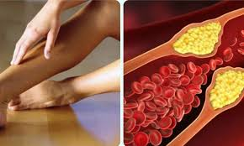
Müalicə yanaşması
Kəskin səthi flebit, tromboz və tromboflebit
Bütün xəstələrdə ilkin olaraq ayağı qaldırma, isti və ya soyuq aplikasiyalar, qeyri-steroid iltihabəlehinə dərmanlar, yüngül kompressiya və erkən mobilizasiya tətbiq edilir.
Səthi trombozda ilkin konservativ müalicələrə antikoaqulyantlar əlavə edilir və 45 gün davam etdirilir.
Flebit və tromboflebitlərdə bu müalicələr 7-10 gün davam etdirilir.
Varikoz səbəbi ilə baş verən səthi flebitdə, tromboflebitdə və trombozda
Müsbət cavab varsa xəstələr 1.5-2 ay izlənilir. Müsbət cavab yoxdursa cərrahi eksiziya, trombektomiya tətbiq edilə bilər.
- Antikoaqulyantlara əks gösətiş varsa, antikoaqulyant müalicələrə baxmayaraq tromboz proksimala və ya dərin venalara doğru irəliləyirsə təcili cərrahi liqasiyalar (səthi venanın və ya perforant venaların) və ya venektomiya tətbiq edilə bilər.
kəskin faza keçdikdən sonra (adətən 2-3 ay sonra) varikoz damarlar üçün cərrahi flebektomiya və endovenoz ablasiyalar tətbiq edilə bilər.

Slide 22
Proqnozu
Kəskin səthi flebit, tromboz və tromboflebit
SVT və DVT hər ikisi vaxtında müalicə olunarsa yaxşı proqnoza malikdir. Düzgün müalicə tez bir zamanda başlanılmalıdır.
Mənfi proqnostik faktorlar
Gec müalicə
Səbəbin aradan qaldırılmaması

Slide 23
Profilaktikası
Kəskin səthi flebit, tromboz və tromboflebit
Kompressiv corabların müntəzəm istifadəsi
Xüsusilə, uzunmüddətli oturaq, ayaqüstü və hərəkətsiz vəziyyətlərdə tətbiqi profilaktikada faydalıdır.

Slide 24
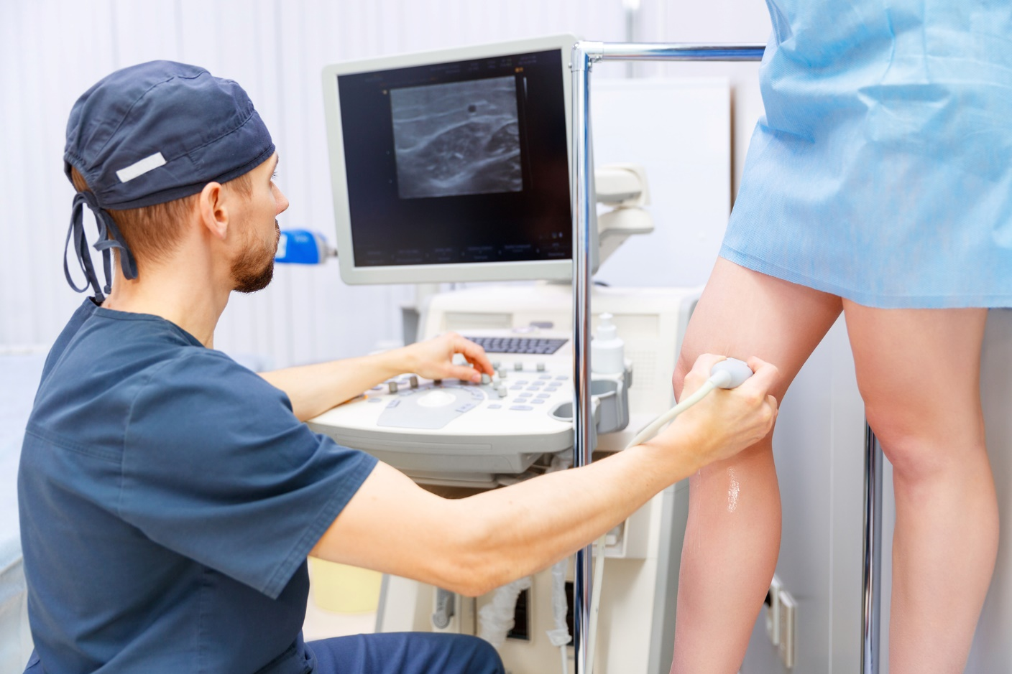
Taranma
Kəskin səthi flebit, tromboz və tromboflebit
Tarama üçün DUS (dupleks ultrasonoqrafiya)
tətbiq edilir.

Slide 25
İzləmə
Kəskin səthi flebit, tromboz və tromboflebit
D-dimer, CRP
DUS
Klinik

Slide 26
Kəskin səthi flebit, tromboz və tromboflebit
Diqqətinizə görə təşəkkürlər!

